Slide 1
Wetter - Wiederholung
Powrótka - Pogoda

Slide 2
Obejrzy nagranie i baw się https://www.youtube.com/watch?v=X-Da1zw-aGk

Slide 3
1. Odsłuchaj nazwy obrazków przedstawiających elementy pogody – (z czwatrku) powtórz je 2 razy – staraj się zapamiętać 2. Za chwilę zobaczysz rysunki wszystkich elementów pogody – zapamiętaj je. Na kolejnych slajdach będzie brakowało jakiegoś obrazka – powiedź jakiego (jeśli nie pamiętasz nazwy niemieckiej powiedź po polsku, a następnie odsłuchaj po niemiecku i powtórz)

Slide 4
Merke
Zapamiętaj

Slide 5
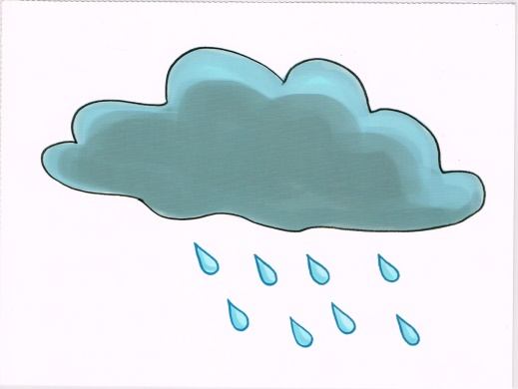
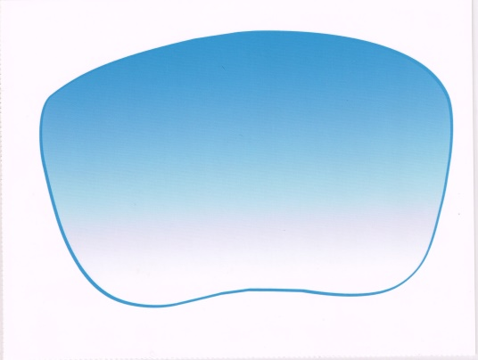
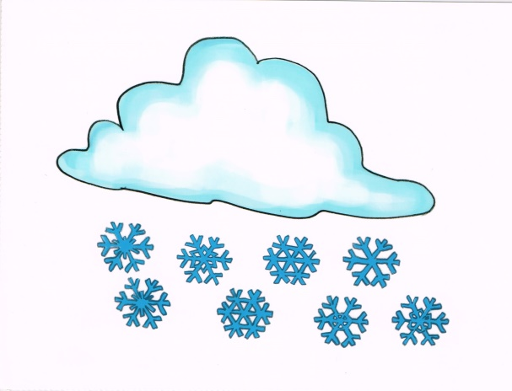
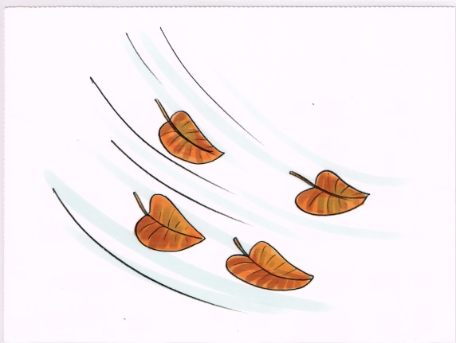
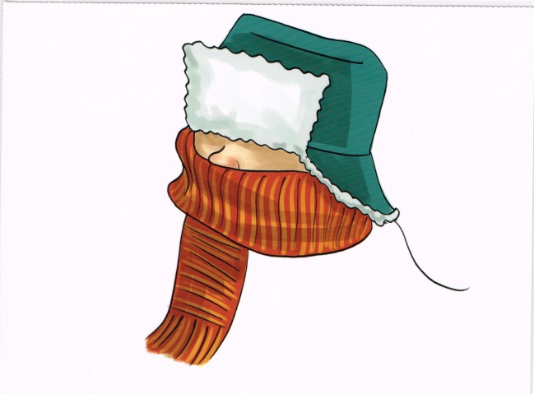
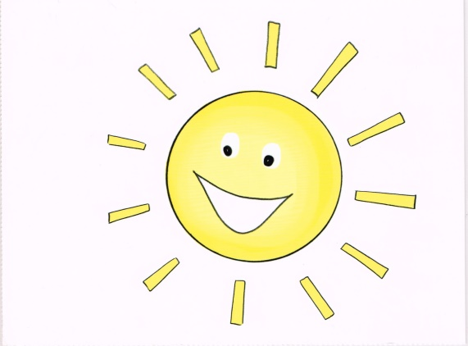
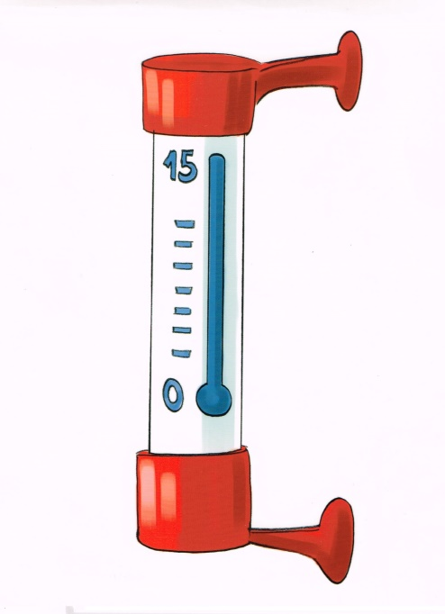
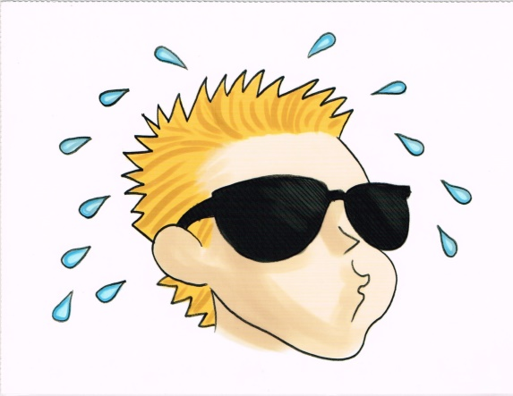

Slide 6
Was fehlt?
Czego brakuje?

